Slide 1
Муниципальное автономное
дошкольное образовательное учреждение
Центр развития ребенка – детский сад
г. Покачи ХМАО – Югра
ФИО руководителя: Руцкая Алла Леонидовна
Адрес сайта http://crrpokachi.ru/
Вконтакте https://vk.com/public153498383

Slide 2
Образование –высшее, общий стаж работы – 31 год, в занимаемой должности 9 лет.
Жизненное кредо:
«Детский сад – моя жизнь».
НАГРАЖДЕНА:
Почетной грамотой Министерства и науки РФ,2017г.
Ведомственным знаком отличия Министерства Просвещения РФ «Отличник Просвещения» .
Министерской грамотой в 2022году.

Slide 3
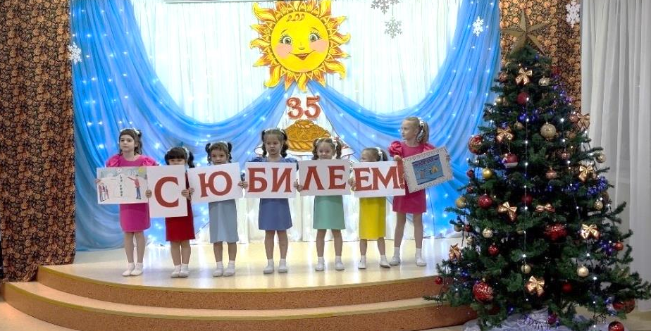
МАДОУ ЦРР – детский сад
ЦЕЛЬ ДЕЯТЕЛЬНОСТИ: реализация ФОП ДО, а так же присмотр и уход за воспитанниками, осваивающими образовательную программу дошкольного образования в возрасте, предусмотренном муниципальным заданием учреждения и в соответствии с действующим законодательством, обеспечение качества дошкольного образования и его соответствие федеральным государственным образовательным стандартам дошкольного образования.
НАПРАВЛЕНИЯ ДЕЯТЕЛЬНОСТИ:
социально-коммуникативное развитие
познавательное развитие
речевое развитие
художественно-эстетическое развитие
физическое развитие
За 35-летнюю историю своего развития, педагогический коллектив дошкольного учреждения бережно сохраняет и развивает лучшие традиции воспитания здорового поколения, постоянно осуществляет поиск новых технологий работы с детьми дошкольного возраста. Используя современные формы организации образовательного процесса, реализуя принцип взаимопроникновения различных видов деятельности на основе взаимодействия всех педагогов и специалистов, дошкольное учреждение является комплексной открытой социально-педагогической образовательной системой, в которой созданы организационно-педагогические условия для реализации индивидуального подхода к каждому воспитаннику.

Slide 4
ИСТОРИЯ РАЗВИТИЯ
ОБРАЗОВАТЕЛЬНОЙ ОРГАНИЗАЦИИ
25 ДЕКАБРЯ 1988 ГОДА
В поселке Покачи открылся детский ясли – сад с ласковым названием «Ромашка».
В детском саду создали все условия для интересной жизни детей.
1996 ГОД
ПРИСВОЕН СТАТУС муниципальное дошкольное образовательное учреждение Центр развития ребенка – детский сад.
ПРОЕКТНАЯ МОЩНОСТЬ
Функционирует 10 групп от 2 до 7 лет. Численность воспитанников 158 человек.
Содержание образовательного процесса в ДОУ определяется на
основе программы дошкольного
Образования "От рождения до школы",Н. Е. Вераксы, Т. С. Комаровой, М. А. Васильевой
2013 ГОД
Путем изменения типа – муниципальное автономное дошкольное образовательное учреждение Центр развития ребенка – детский сад

Slide 5
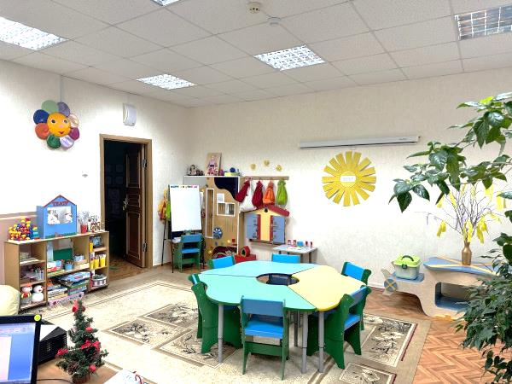
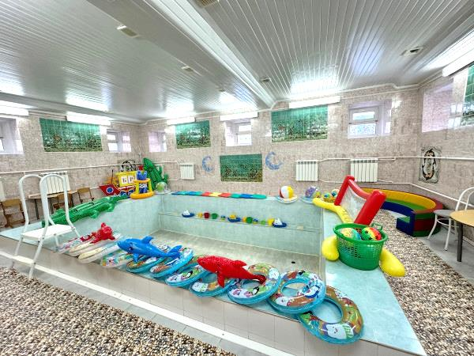
РАЗВИВАЮЩАЯ
ПРЕДМЕТНО - ПРОСТРАНСТВЕННАЯ
СРЕДА
Кабинет психолога
Бассейн

Slide 6
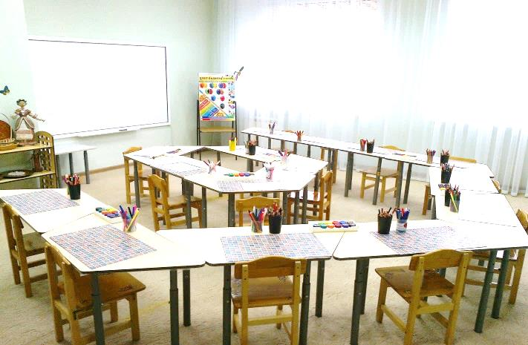
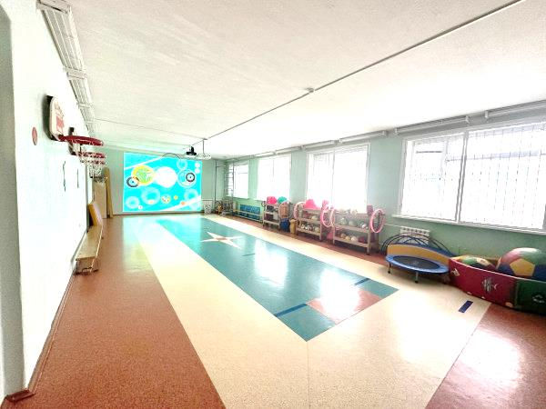
РАЗВИВАЮЩАЯ
ПРЕДМЕТНО - ПРОСТРАНСТВЕННАЯ
СРЕДА
Изостудия
Музыкальный зал
Физкультурно –интерактивный комплекс

Slide 7
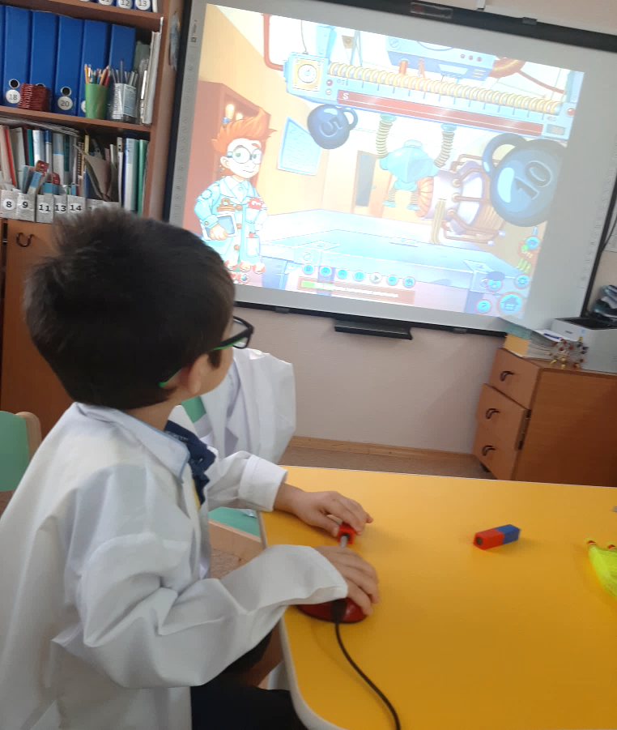
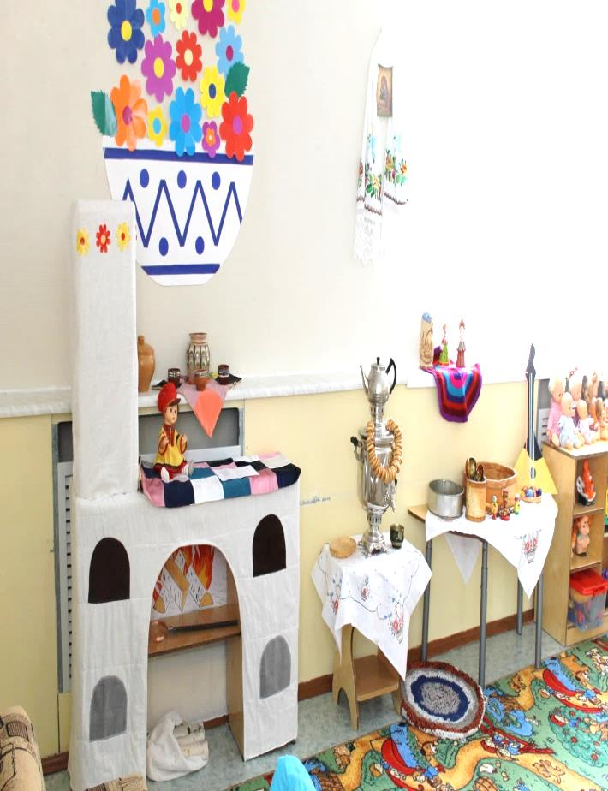
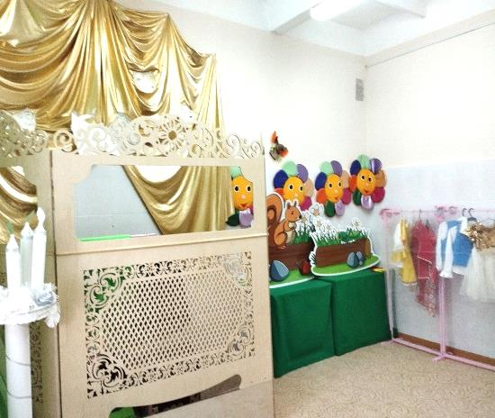
РАЗВИВАЮЩАЯ
ПРЕДМЕТНО - ПРОСТРАНСТВЕННАЯ
СРЕДА
Цифровая
лаборатория
Комната
«Русского быта»
Театральная студия

Slide 8
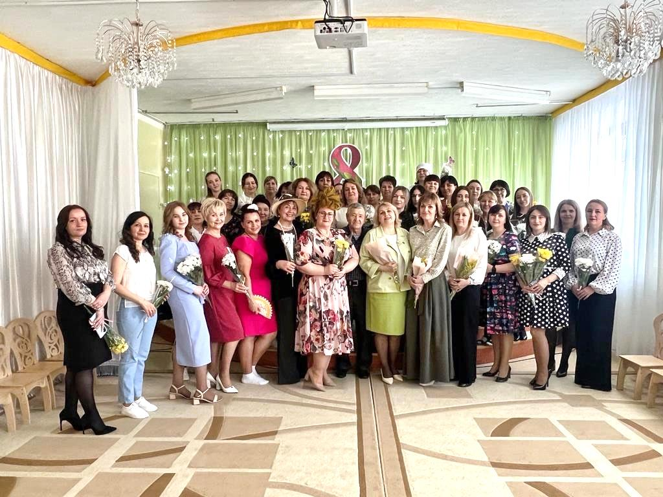
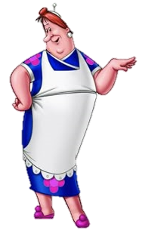
КАДРОВЫЙ СОСТАВ ДОУ
Образовательный процесс осуществляют 28 педагогических работников:
22 воспитателя, 1 учитель-логопед, 1 педагог-психолог, 2 инструктора по физической
культуре, 2 музыкальных руководителя.

Slide 9
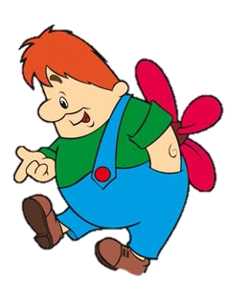
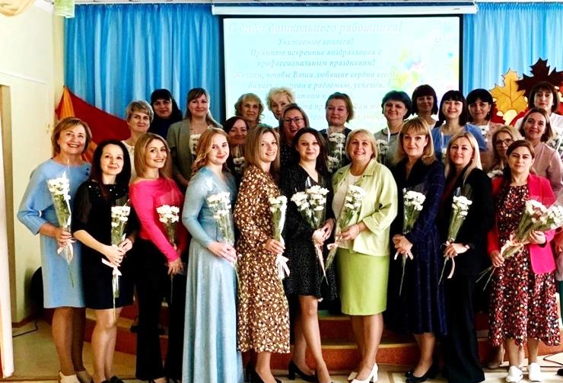
ДИНАМИКА РАЗВИТИЯ
ПЕДАГОГИЧЕСКОГО СОСТАВА
Педагоги,
имеющие
высшее образование
72%
45%
25%
Педагоги
первой
категории
Качество образования
Педагоги, имеющие
среднее –профессиональное образование
14%
Прошедшие курсы
повышения квалификации за последние 3 года
28 человек 100%.
Дополнительное
образование
в 12 реализуемых программах педагогами ДОУ.
Педагоги
высшей категории

Slide 10
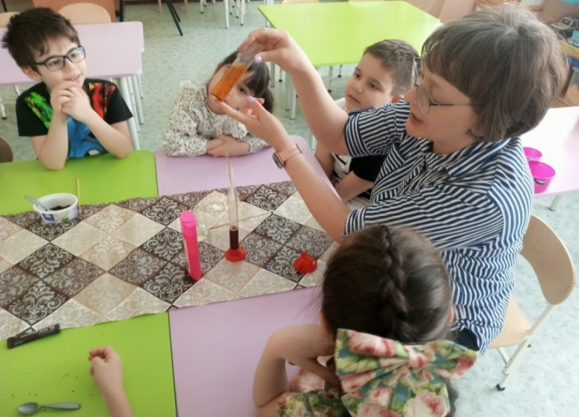
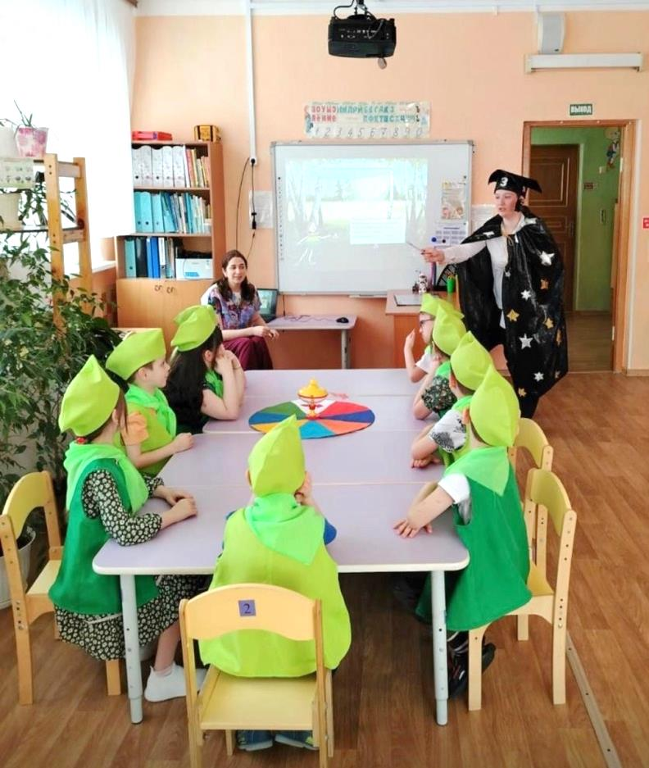
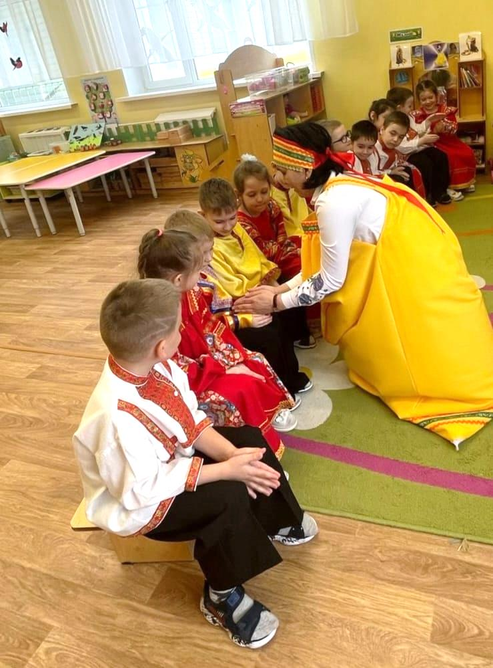
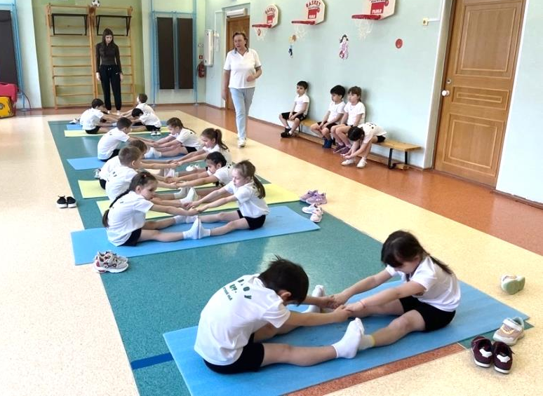
Учебно-воспитательный процесс педагоги стараются строить таким образом,
чтобы каждому ребенку было интересно во время организованной образовательной деятельности, чтобы он стал активным участником происходящего.

Slide 11
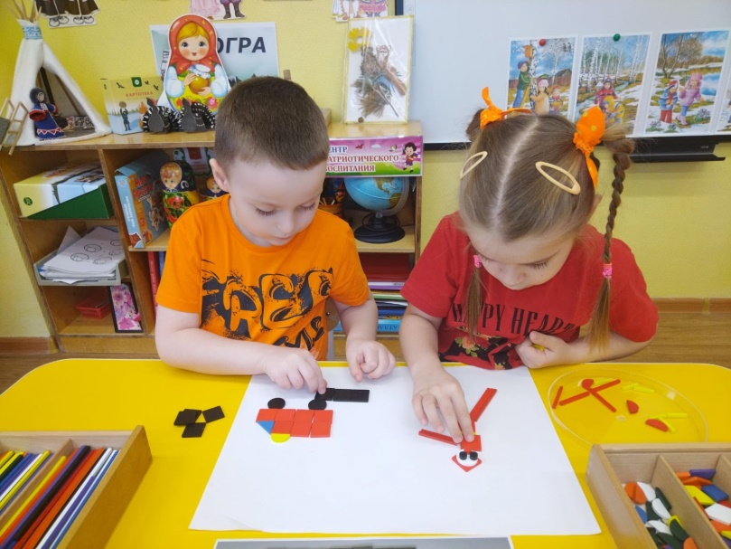
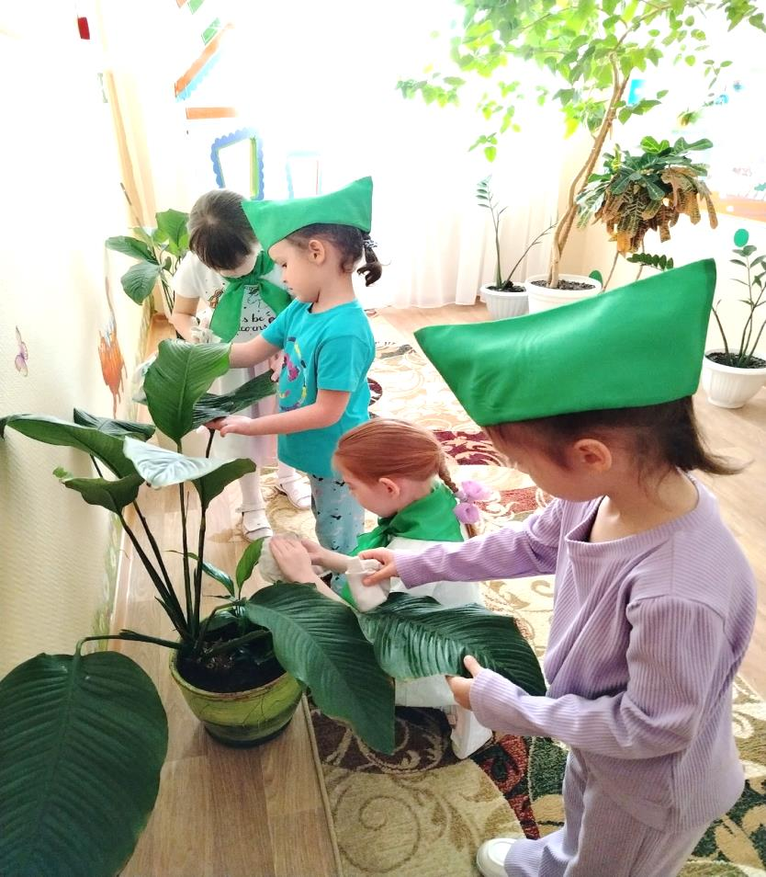
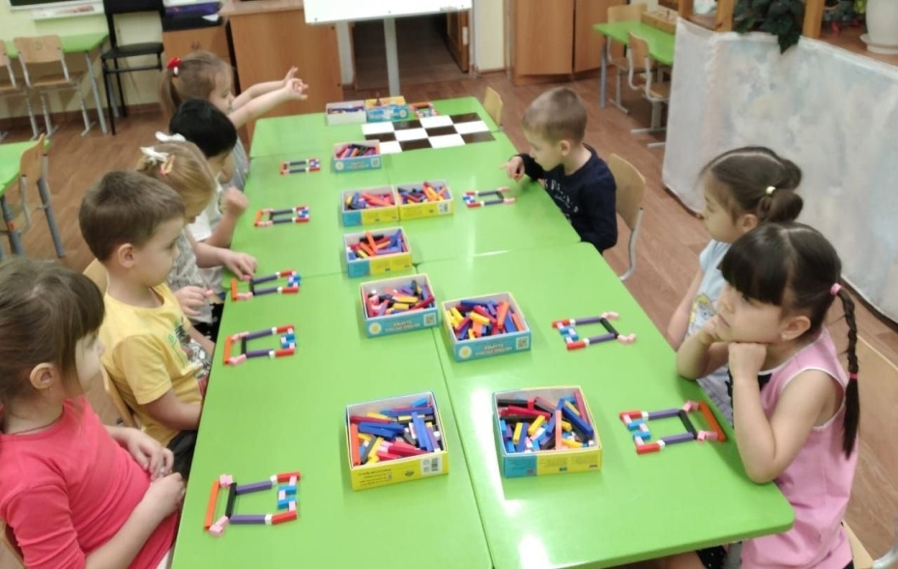
А после образовательной деятельности, во время прогулки или просто в свободное время непроизвольно идет обсуждение среди детей только что полученной информации.

Slide 12
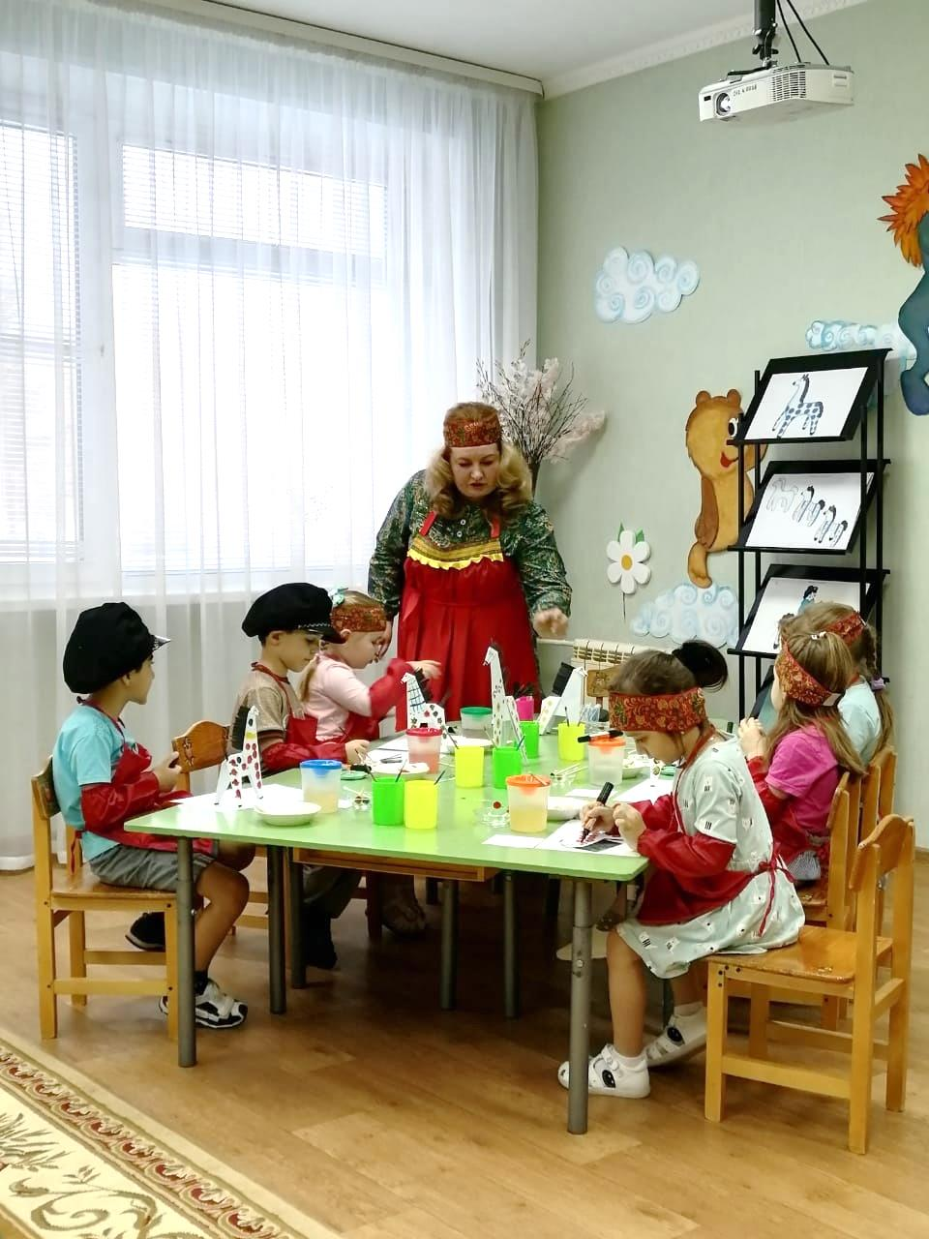
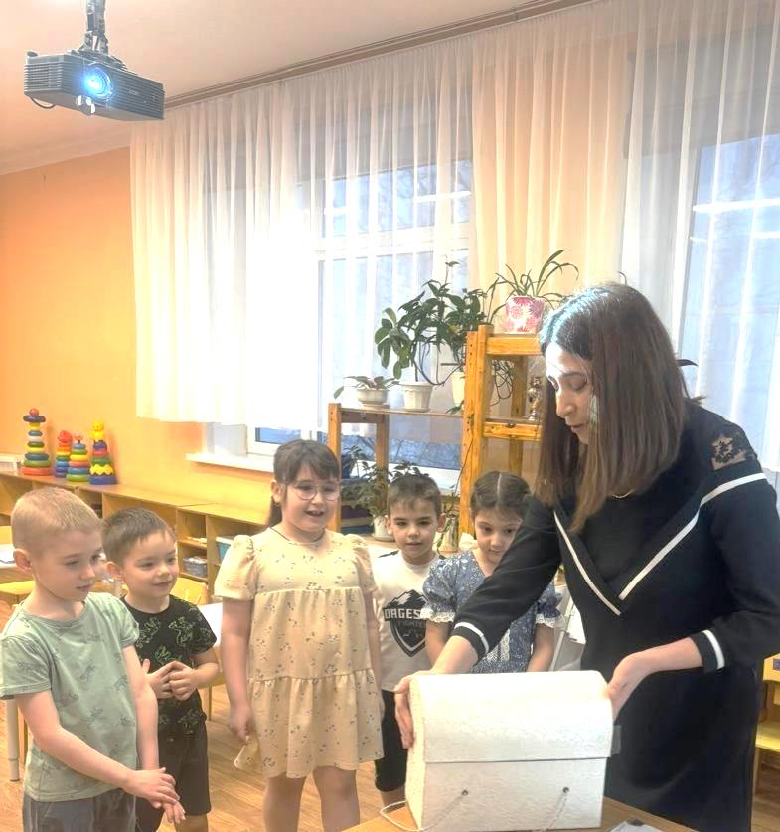
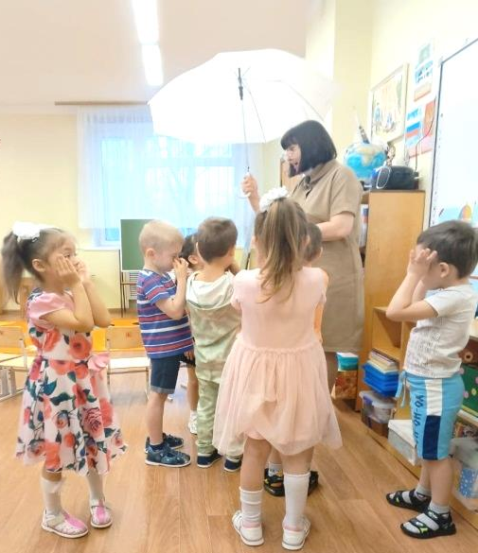
ОБМЕН ПЕРЕДОВЫМ ОПЫТОМ С ДОУ
УЧАСТИЕ ПЕДАГОГОВ В ГОРОДСКОМ МАРАФОНЕ
«ПОДЕЛИМСЯ ОПЫТОМ»

Slide 13
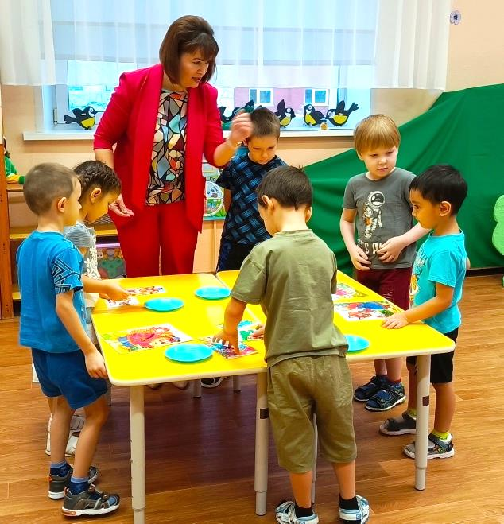
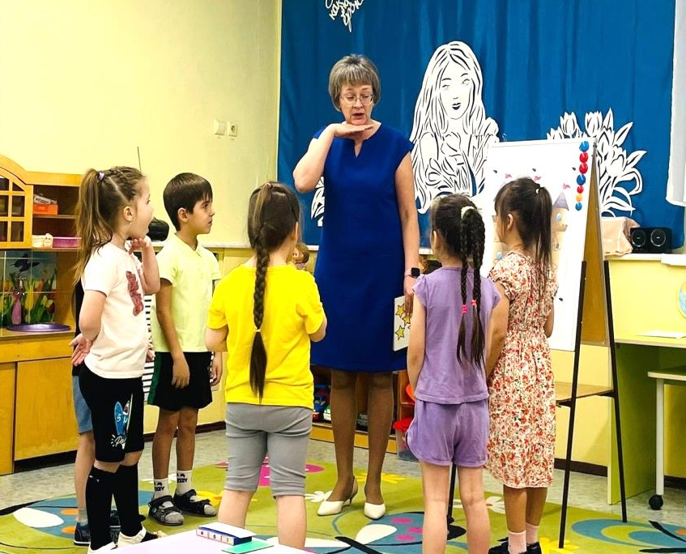
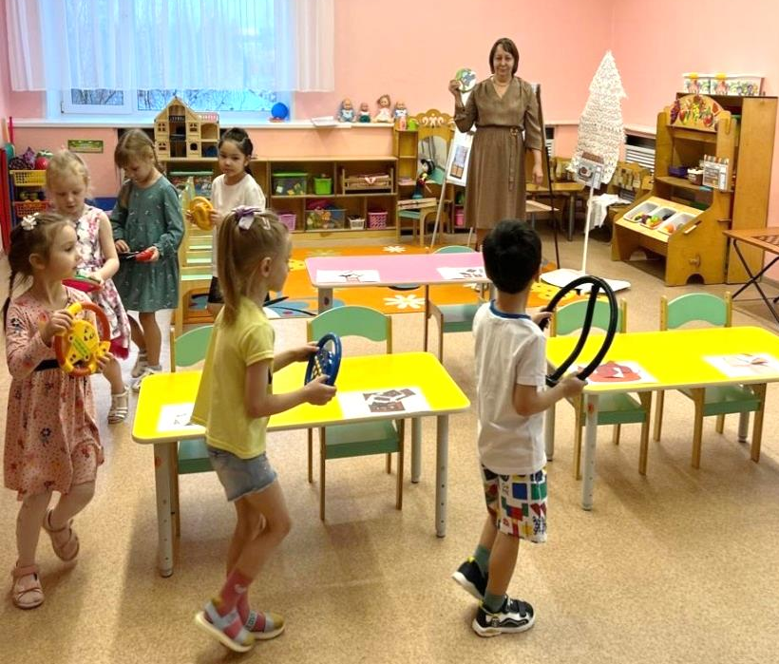
ОБМЕН ПЕРЕДОВЫМ ОПЫТОМ С ДОУ
УЧАСТИЕ ПЕДАГОГОВ В ГОРОДСКОМ МАРАФОНЕ
«ПОДЕЛИМСЯ ОПЫТОМ»

Slide 14
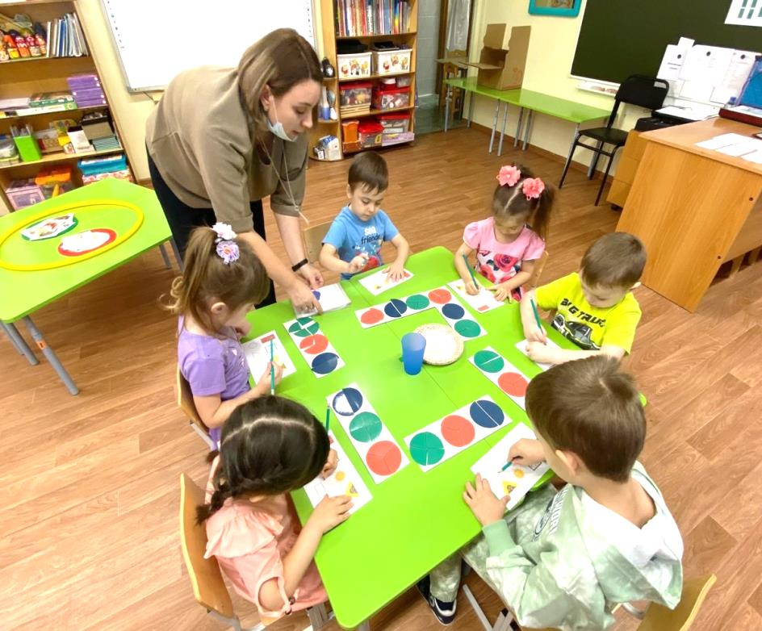
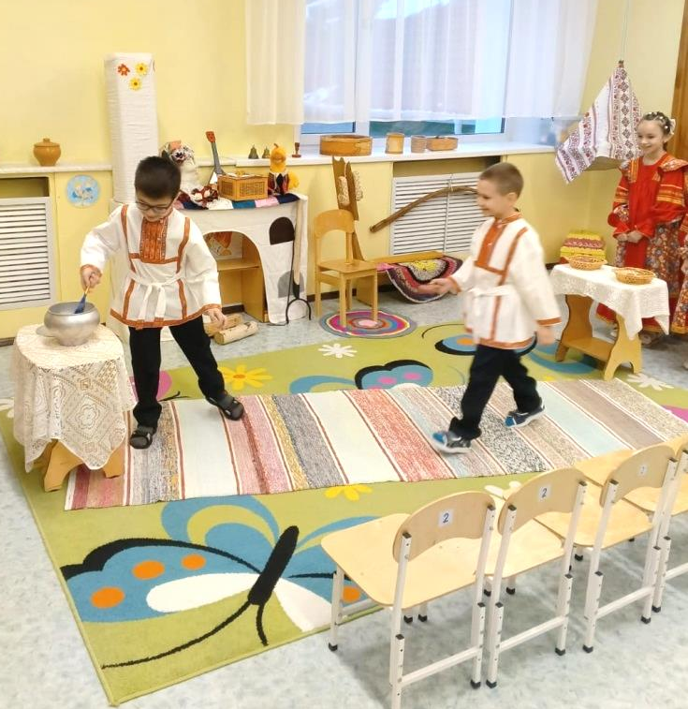
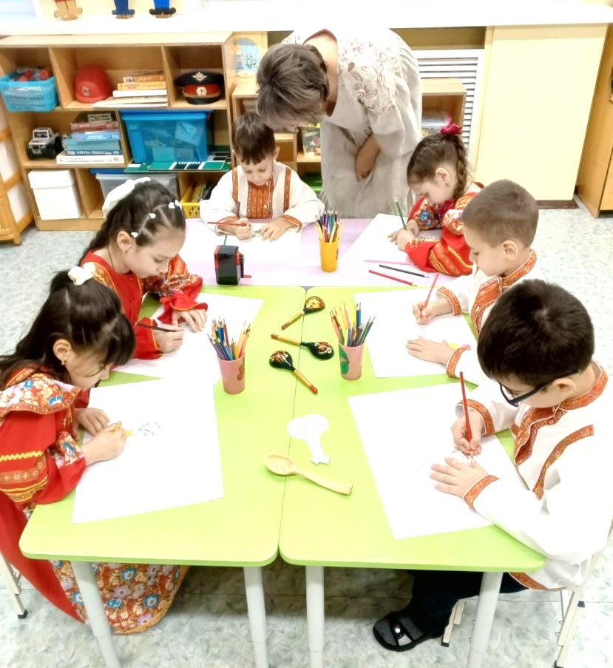
ОБМЕН ПЕРЕДОВЫМ ОПЫТОМ С ДОУ
УЧАСТИЕ ПЕДАГОГОВ В ГОРОДСКОМ МАРАФОНЕ
«ПОДЕЛИМСЯ ОПЫТОМ»

Slide 15
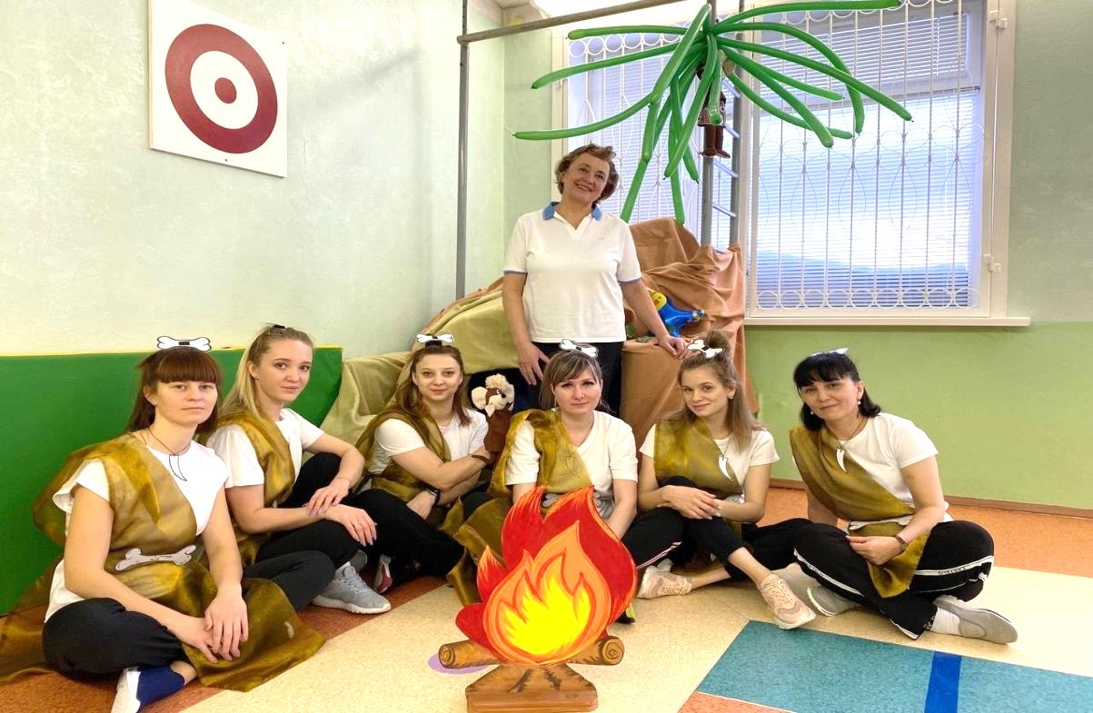
ОБМЕН ПЕРЕДОВЫМ ОПЫТОМ С ДОУ
В РАМКАХ ГОДА «ПЕДАГОГА И НАСТАВНИКА»
МАСТЕР – КЛАСС «ПУТЕШЕСТВИЕ В ПЕРВОБЫТНЫЙ ВЕК»

Slide 16
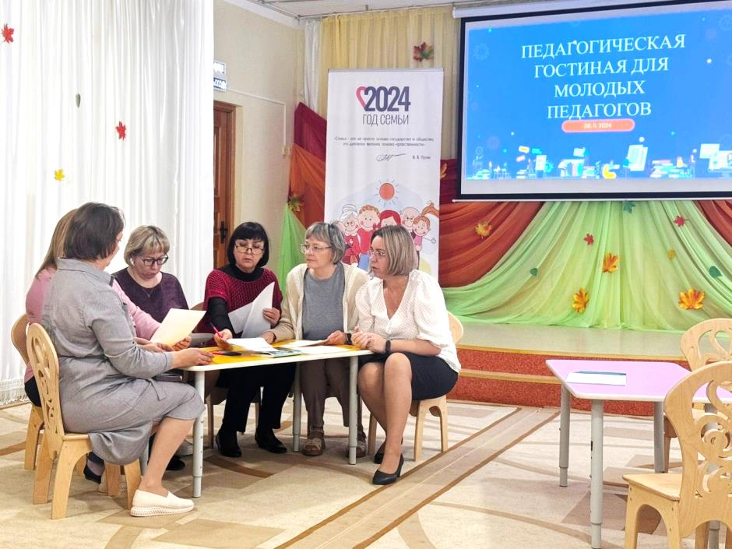
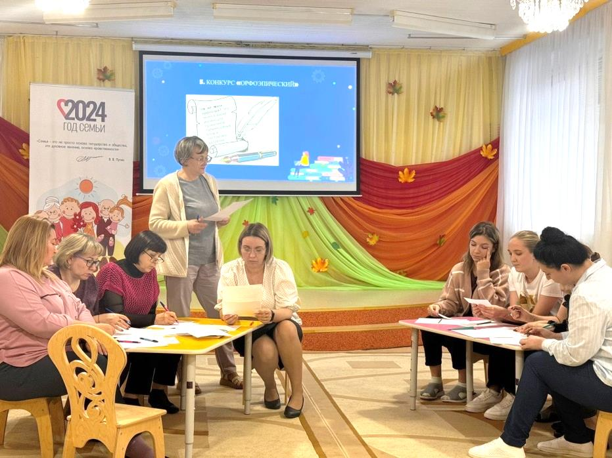
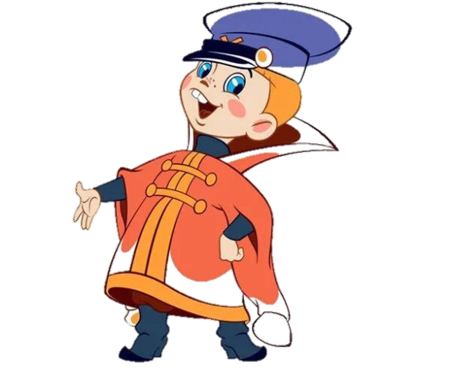
В РАМКАХ ПЛАНА «ДОРОЖНАЯ КАРТА»
ПРОЕКТ «НАСТАВНИЧЕСТВО»
ПЕДАГОГИЧЕСКАЯ ГОСТИНАЯ ДЛЯ МОЛОДЫХ ПЕДАГОГОВ
«ОТ ТЕОРИИ К ПРАКТИКЕ»

Slide 17
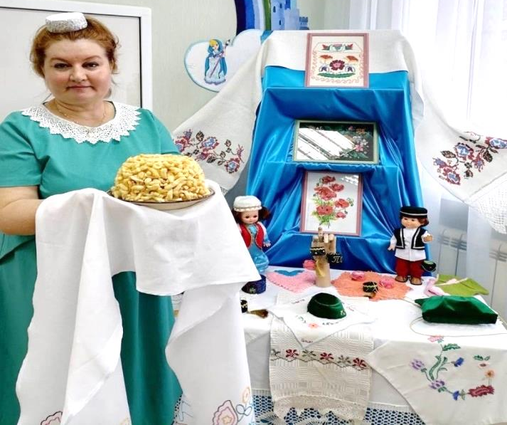
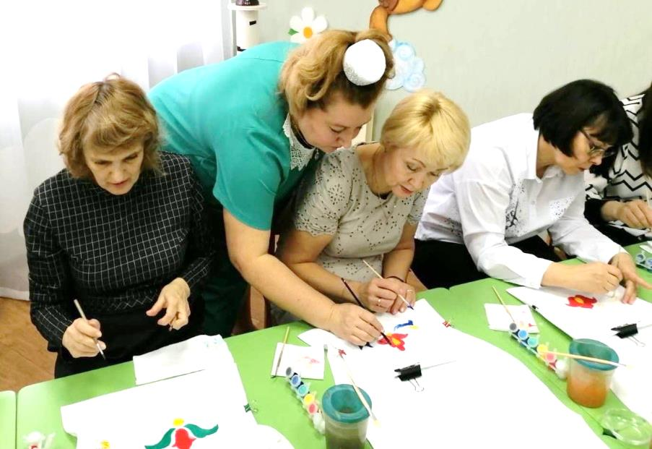
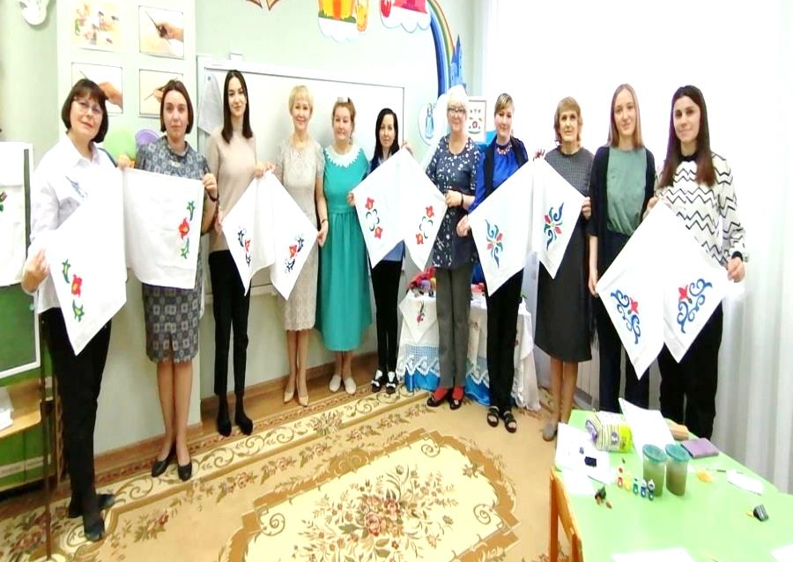
ОБМЕН ПЕРЕДОВЫМ ОПЫТОМ С ДОУ
В РАМКАХ ГОДА «ПЕДАГОГА И НАСТАВНИКА»
МАСТЕР – КЛАСС
« БОГАТСТВО ОРНАМЕНТОВ НА ТАТАРСКИХ ПОЛОТЕНЦАХ»

Slide 18
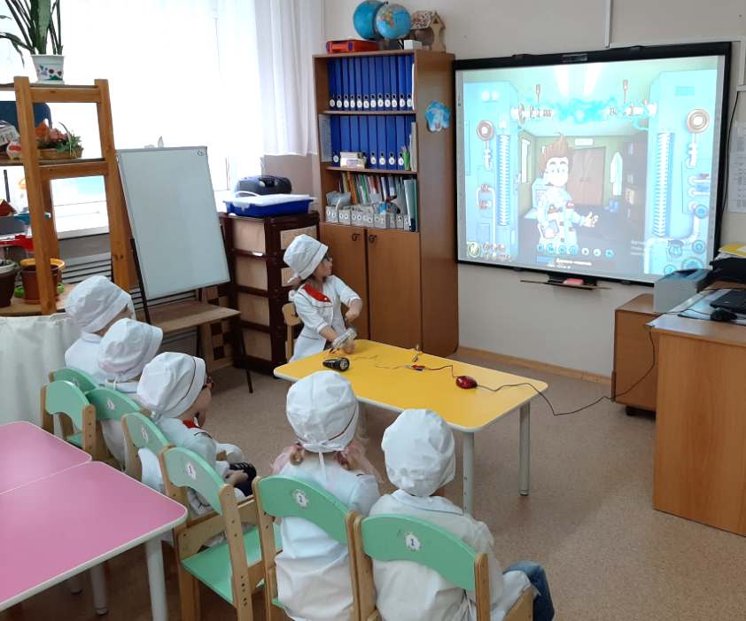
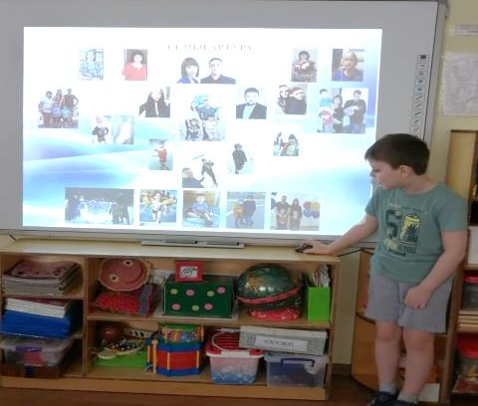
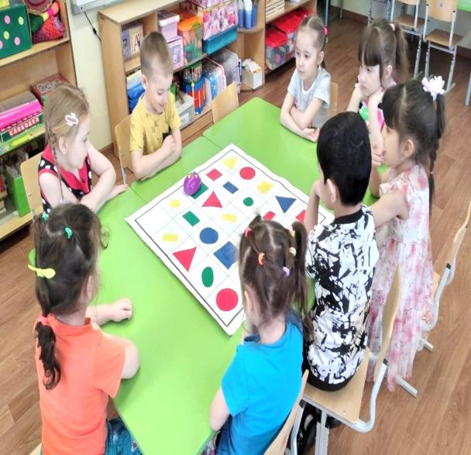
ИННОВАЦИОННАЯ ДЕЯТЕЛЬНОСТЬ
РЕАЛИЗАЦИЯ
ПРОГРАММЫ «ЮГРА»
НАУКОГРАД
ИНФОГРАД
ТЕХНОГРАД

Slide 19
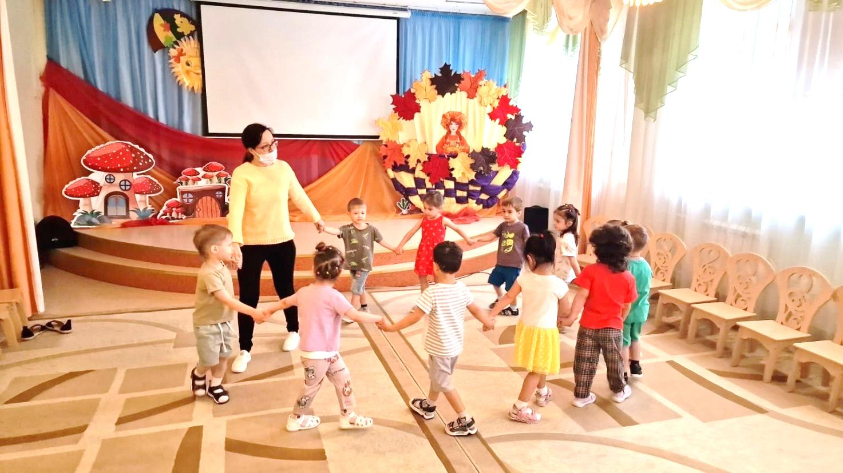
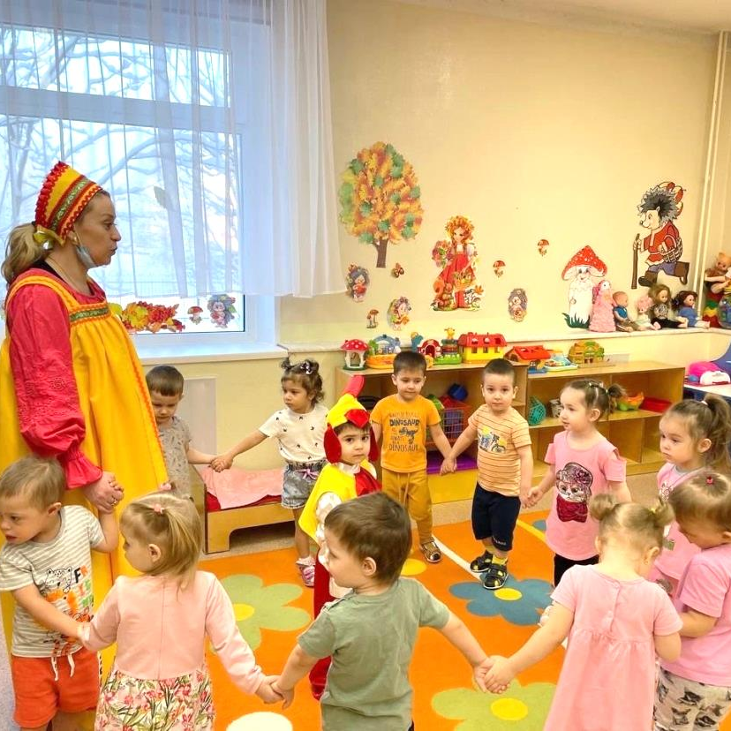
ПРОЕКТНАЯ ДЕЯТЕЛЬНОСТЬ
ПЕДАГОГОВ
Проект
«Развитие музыкально-ритмических
движений у детей дошкольного возраста
Проект
«Развитие речи детей раннего возраста
посредством фольклора»

Slide 20
ПРОЕКТНАЯ ДЕЯТЕЛЬНОСТЬ
ПЕДАГОГОВ
Проект
«Горенка –Светёлка»
Проект
«Занимательные круги» на основе методики «Круги Луллия»

Slide 21
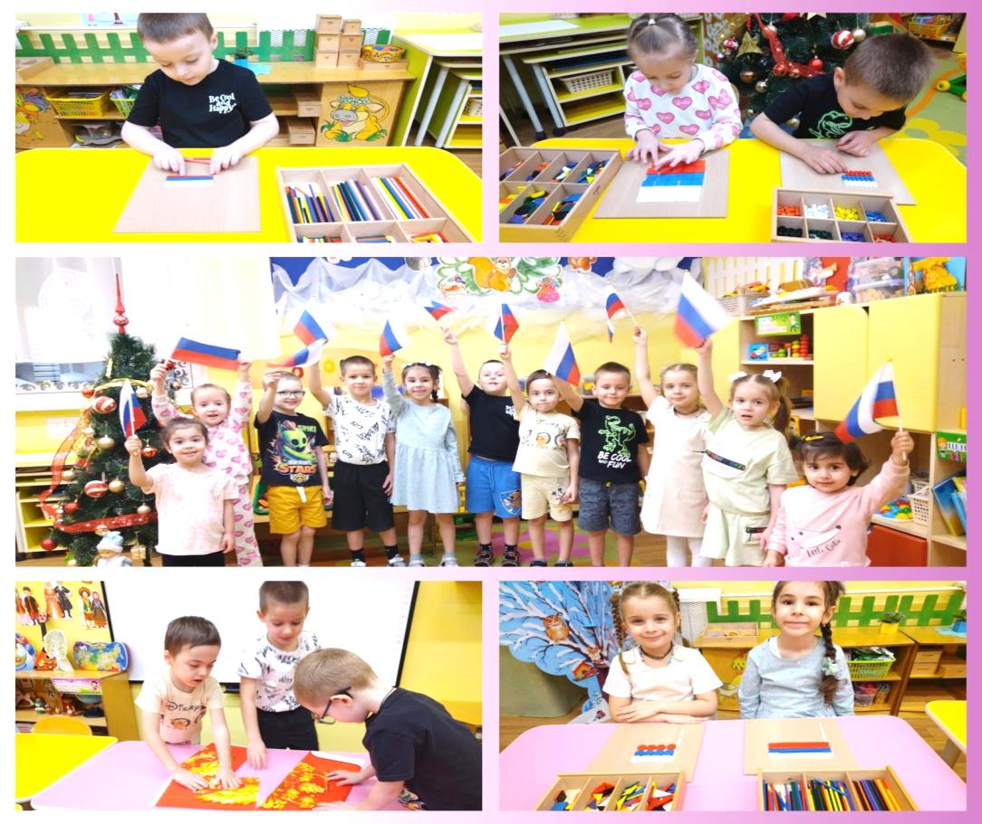
ПРОЕКТНАЯ ДЕЯТЕЛЬНОСТЬ
ПЕДАГОГОВ
Проект
«Интеллектуальные карты как средство
развития памяти, внимания, речи у детей
дошкольного возраста»
Проект
«Играем и развиваемся. Занимательные игры с использованием набора
«Дары Фрёбеля»

Slide 22
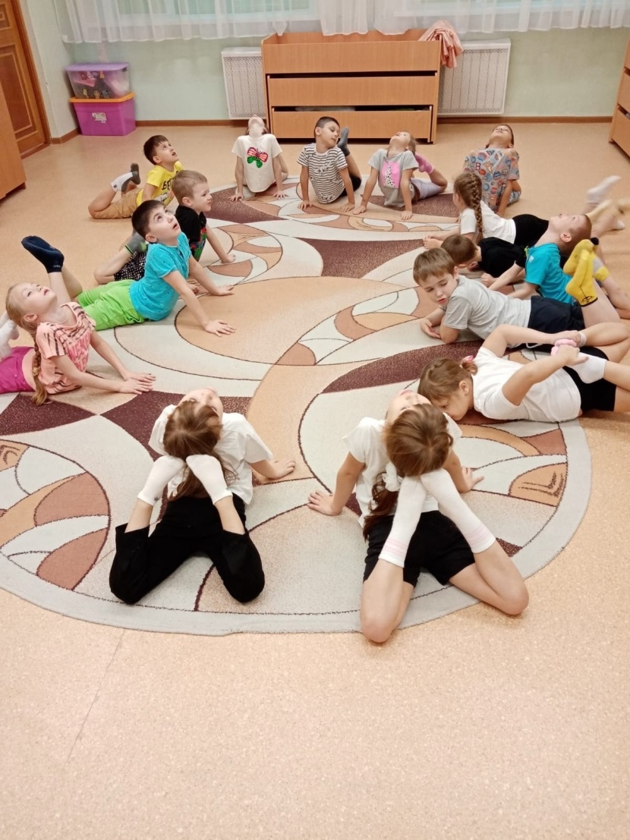
ПРОЕКТНАЯ ДЕЯТЕЛЬНОСТЬ
ПЕДАГОГОВ
Проект
«Юные исследователи»
Проект
«Игровой стрейчинг»,

Slide 23
ПРОЕКТНАЯ ДЕЯТЕЛЬНОСТЬ
ПЕДАГОГОВ
Проект
«Сказочное тесто»
Проект
«Развитие мелкой моторики рук у детей
раннего возраста»

Slide 24
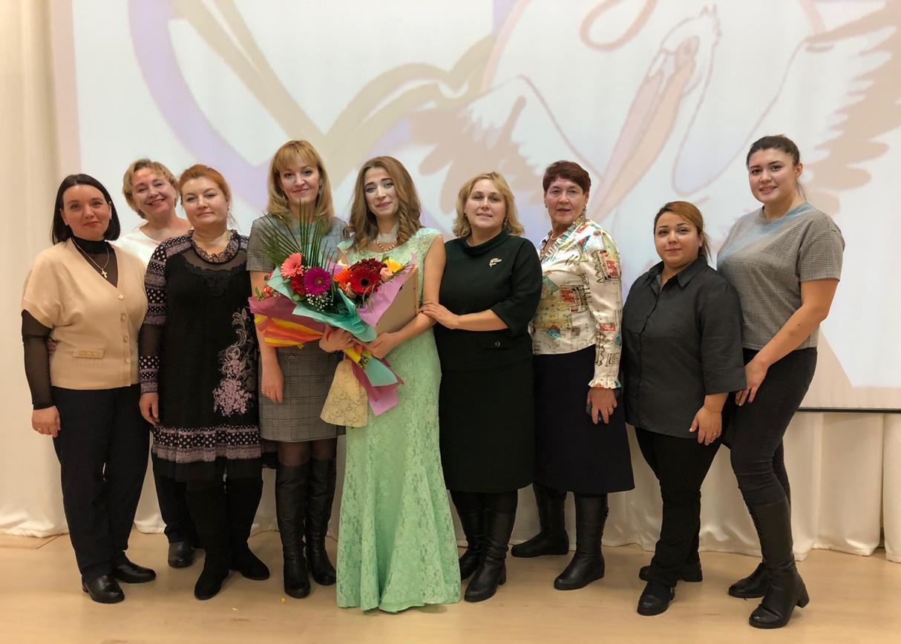
ДОСТИЖЕНИЯ
МУНИЦИПАЛЬНЫЙ ВСЕРОССИЙСКИЙ КОНКУРС ПРОФЕССИОНАЛЬНОГО МАСТЕРСТВА В СФЕРЕ ОБРАЗОВАНИЯ
Г. ПОКАЧИ «ПЕДАГОГ ГОДА»
НОМИНАЦИЯ
«ВОСПИТАТЕЛЬ 2019 ГОДА» - ПРИЗЕР
АБДУЛЛАЕВА ИНДИРА МАИДИНОВНА
(ДИПЛОМ 2 СТЕПЕНИ).

Slide 25
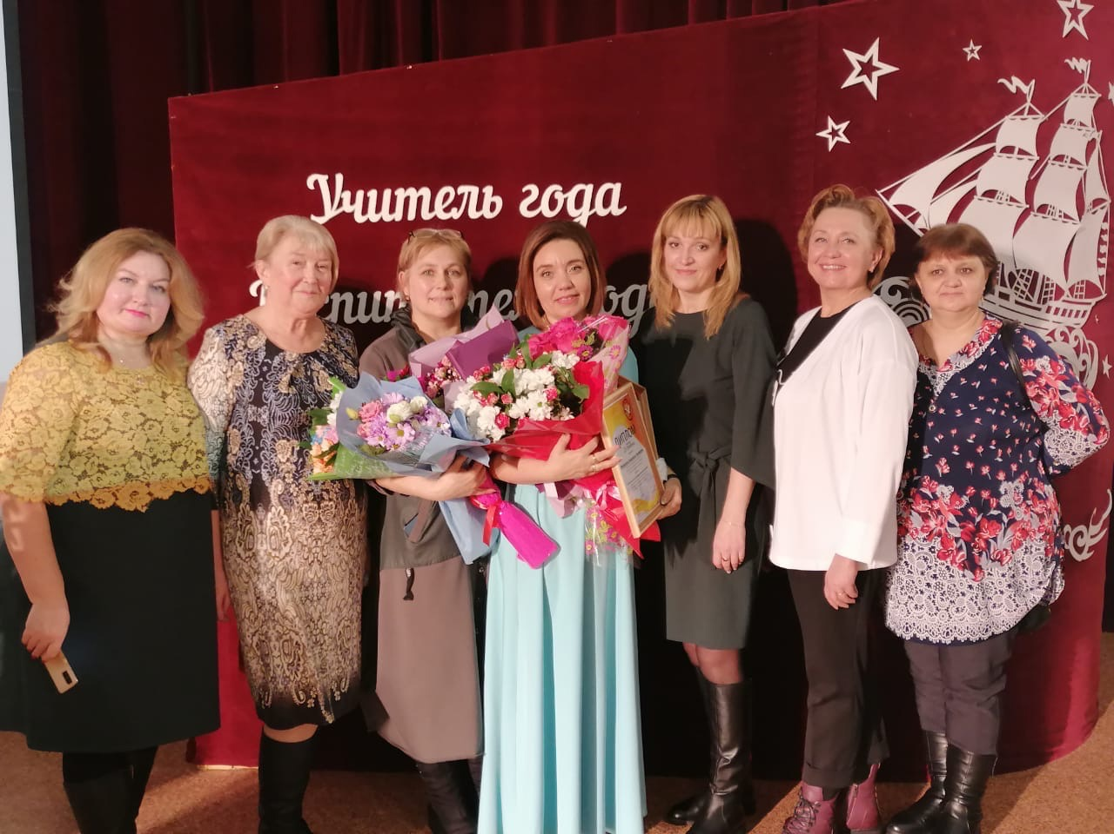
ДОСТИЖЕНИЯ
МУНИЦИПАЛЬНЫЙ ВСЕРОССИЙСКИЙ КОНКУРС ПРОФЕССИОНАЛЬНОГО МАСТЕРСТВА В СФЕРЕ ОБРАЗОВАНИЯ
Г. ПОКАЧИ «ПЕДАГОГ ГОДА»
НОМИНАЦИЯ
«ВОСПИТАТЕЛЬ 2021 ГОДА» - ПРИЗЕР
ФРУМУЗАКИ ВАЛЕНТИНА ВАЛЕРЬЕВНА
(ДИПЛОМ 3 СТЕПЕНИ).

Slide 26
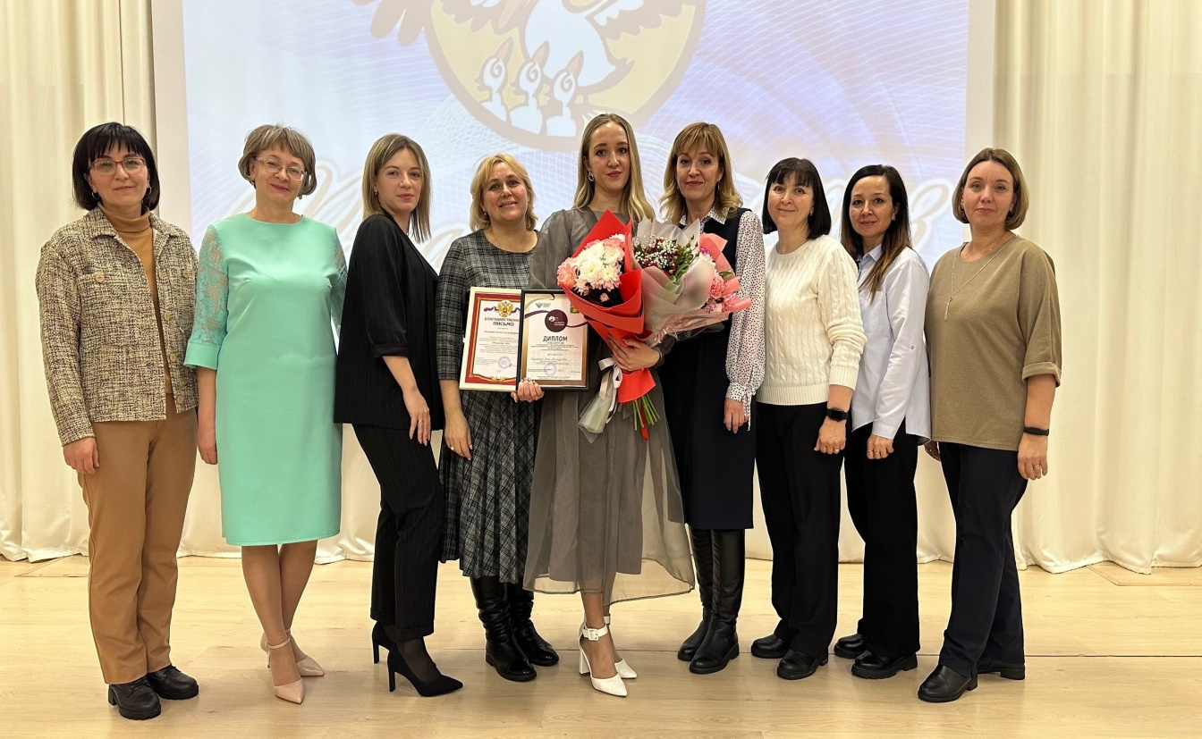
ДОСТИЖЕНИЯ
МУНИЦИПАЛЬНЫЙ ВСЕРОССИЙСКИЙ КОНКУРС ПРОФЕССИОНАЛЬНОГО МАСТЕРСТВА В СФЕРЕ ОБРАЗОВАНИЯ
Г. ПОКАЧИ «ПЕДАГОГ ГОДА»
НОМИНАЦИЯ
«ПЕДАГОГИЧЕСКИЙ ДЕБЮТ 2023ГОДА»
- ПОБЕДИТЕЛЬ
НАУМЕНКО ОЛЕСЯ АЛЕКСАНДРОВНА.

Slide 27
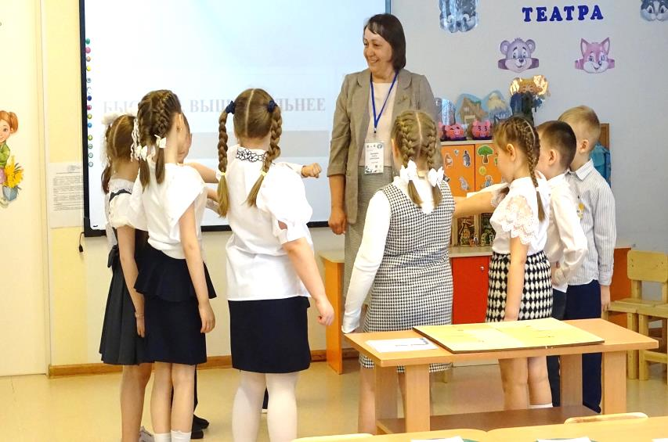
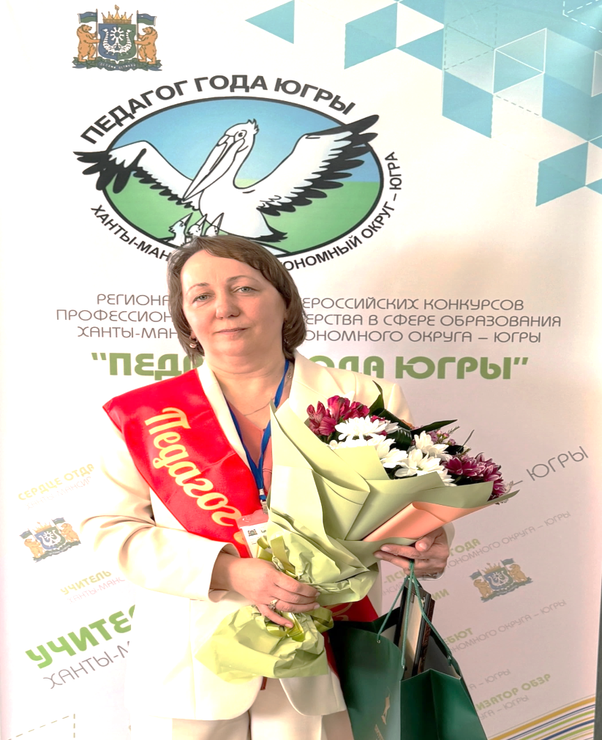
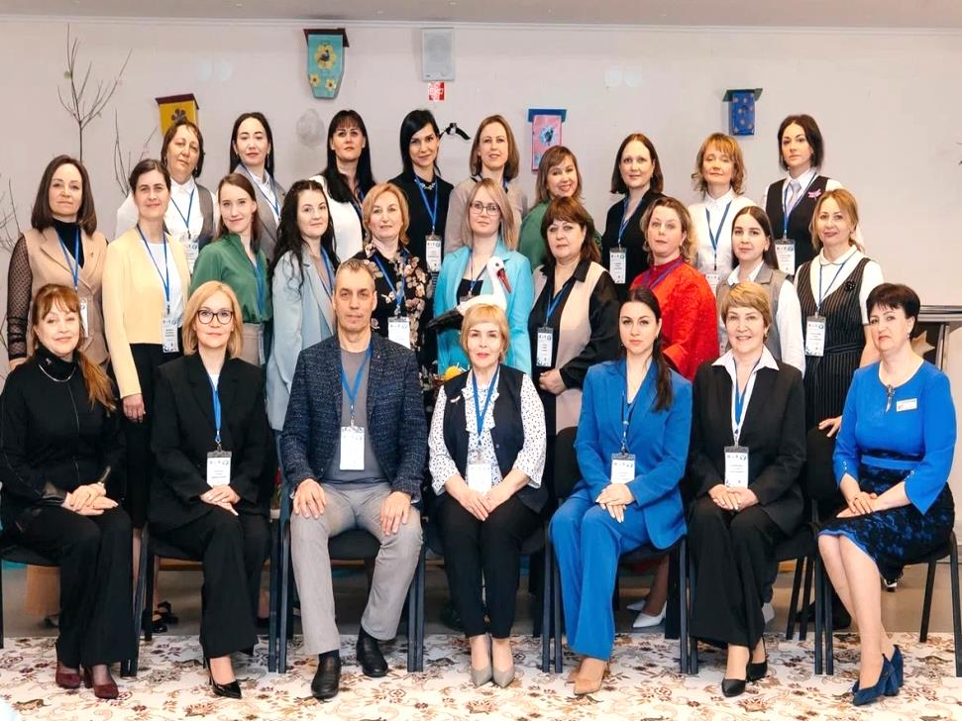
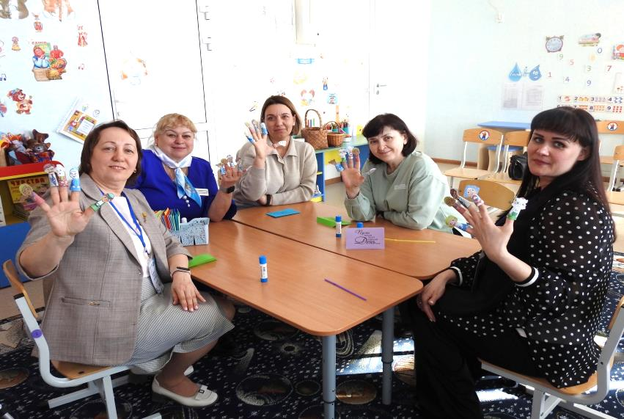
ДОСТИЖЕНИЯ
РЕГИОНАЛЬНЫЙ КОНКУРС
ПРОФЕССИОНАЛЬНОГО МАСТЕРСТВА В СФЕРЕ ОБРАЗОВАНИЯ
«ПЕДАГОГ ГОДА»
НОМИНАЦИЯ
«ВОСПИТАТЕЛЬ ДОУ 2025 ГОДА»
- УЧАСТНИК
БЫРДИНА ОЛЬГА СЕРГЕЕВНА.

Slide 28
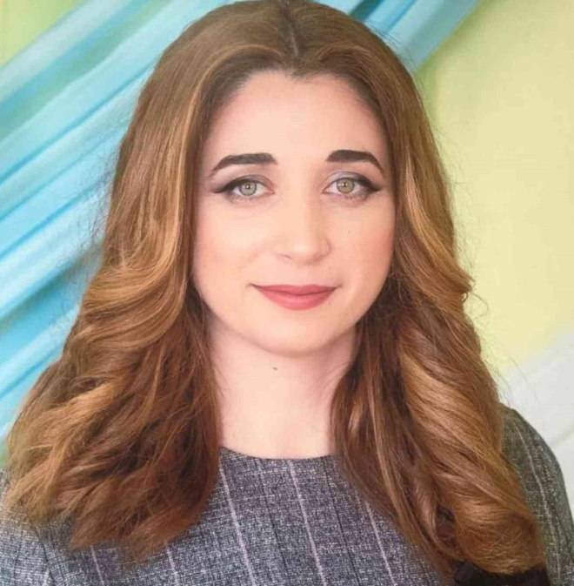
ДОСТИЖЕНИЯ
ОКРУЖНОЙ КОНКУРС
УЧЕБНО – МЕТОДИЧЕСКИХ МАТЕРИАЛОВ ПО ФОРМИРОВАНИЮ
ОСНОВ ФИНАНСОВОЙ ГРАМОТНОСТИ
АБДУЛЛАЕВА ИНДИРА МАИДИНОВНА,
ФРУМУЗАКИ ВАЛЕНТИНА ВАЛЕРЬЕВНА
ПОБЕДИТЕЛИ КОНКУРСА
(ДИПЛОМЫ 1 СТЕПЕНИ)

Slide 29
ДОСТИЖЕНИЯ
2024 - 2025г.
ФРУМУЗАКИ
ВАЛЕНТИНА ВАЛЕРЬЕВНА -
ПОБЕДИТЕЛЬ В ОКРУЖНОМ КОНКУРСЕ НА
ЗВАНИЕ ЛУЧШЕГО ПЕДАГОГА В 2024 ГОДУ

Slide 30
ДОСТИЖЕНИЯ
2024 - 2025г.
МУНИЦИПАЛЬНЫ1 ЭТАП
СПАРТАКИАДЫ «ВЕСЁЛЫЕ СТАРТЫ»
СРЕДИ ВОСПИТАННИКОВ ДОУ ГОРОДА ПОКАЧИ ЗАНЯЛИ
ПОЧЕТНОЕ 1 МЕСТО
МУНИЦИПАЛЬНЫ1 ЭТАП
ГУБЕРНАТОРСКИХ СОСТЯЗАНИЙ
СРЕДИ ВОСПИТАННИКОВ ДОУ ГОРОДА ПОКАЧИ
ЗАНЯЛИ ПОЧЕТНОЕ 1 МЕСТО

Slide 31
ДОСТИЖЕНИЯ
ГОРОДСКОЙ КОНКУРС ЧТЕЦОВ «ЮГОРСКИЕ ПОЭТЫ — ДЕТЯМ»,
ПОСВЯЩЕННЫЙ 94-Й ГОДОВЩИНЕ ОБРАЗОВАНИЯ ХМАО-ЮГРЫ 2024Г.
НОМИНАЦИЯ «РОДНАЯ ПРИРОДА»: 1 МЕСТО — КОМКОВ СТЕПАН, РУКОВОДИТЕЛЬ МУЛЮКОВА З.Т. НОМИНАЦИЯ «РОДНОЙ КРАЙ»:
1 МЕСТО — АБУКОВА САФИЯ, РУКОВОДИТЕЛЬ АБДУЛЛАЕВА И.М. 3 МЕСТО — МУЛЮКОВА РЕГИНА, РУКОВОДИТЕЛЬ МУЛЮКОВА З.Т. НОМИНАЦИЯ «ЛЮБИМЫЙ ГОРОД»: 2 МЕСТО — РАЙЧЕВА АНАСТАСИЯ, РУКОВОДИТЕЛЬ ПРОСЕКОВА Т.Г.

Slide 32
ДОСТИЖЕНИЯ
ГОРОДСКОЙ ШАХМАТНЫЙ ТУРНИР
СРЕДИ ВОСПИТАННИКОВ ДОУ Г. ПОКАЧИ 2025Г.
КАТЕГОРИЯ 6-7 ЛЕТ
ГАМИДОВ ГАДЖИ - II МЕСТО
КАТЕГОРИЯ 5-6 ЛЕТ ПАНЖАР МАКСИМ- III МЕСТО

Slide 33
ДОСТИЖЕНИЯ
XXI ГОРОДСКОГО КОНКУРСА УЧЕБНО-ИССЛЕДОВАТЕЛЬСКИХ И ТВОРЧЕСКИХ РАБОТ "ЮНОСТЬ В НАУКЕ" В 2025 ГОДУ.
В НАПРАВЛЕНИИ «МАТЕМАТИКА И
ИНФОРМАЦИОННЫЕ ТЕХНОЛОГИИ» 1 МЕСТО – ЦЫБРОВ ЕГОР, МАГОМЕДОВА
КАРИНА,
РУКОВОДИТЕЛЬ АБДУЛЛАЕВА ИНДИРА
МАИДИНОВНА.
В НАПРАВЛЕНИИ «ЕСТЕСТВЕННЫЕ НАУКИ И
СОВРЕМЕННЫЙ МИР» 1 МЕСТО – АБУКОВА САФИЯ
РУКОВОДИТЕЛЬ ЧЕРТКОВА АНАСТАСИЯ
ВАЛЕРЬЕВНА
В НАПРАВЛЕНИИ «ЕСТЕСТВЕННЫЕ НАУКИ И
СОВРЕМЕННЫЙ МИР» 2 МЕСТО – МОГИЛЬНАЯ АНАСТАСИЯ
РУКОВОДИТЕЛЬ БЫРДИНА ОЛЬГА
СЕРГЕЕВНА

Slide 34
ДОСТИЖЕНИЯ
ГОРОДСКОЙ ФЕСТИВАЛЬ - КОНКУРС ДЕТСКОГО И ЮНОШЕСКОГО ТВОРЧЕСТВА «ЮНЫЕ ТАЛАНТЫ» 2025Г.
ЛАУРЕАТЫ I СТЕПЕНИ В НОМИНАЦИЯХ:
ИЗОБРАЗИТЕЛЬНОЕ ИСКУССТВО - АБУКОВА САФИЯ
ВОКАЛ (СОЛО)- АБУКОВА САФИЯ
ВИДЕОРОЛИК - СТУДИЯ «ЗВЁЗДОЧКИ ЮГРЫ»
ЛАУРЕАТЫ II СТЕПЕНИ В НОМИНАЦИЯХ:
ТЕАТР МОДЫ - КОЛЛЕКТИВ «ОДУВАНЧИК»
ВОКАЛ «СОЛНЕЧНЫЙ КРУГ» - МУЛЮКОВА РЕГИНА
ХУДОЖЕСТВЕННОЕ СЛОВО - МУЛЮКОВА РЕГИНА
ОРИГИНАЛЬНЫЙ ЖАНР КОЛЛЕКТИВ «ЛЮКС»
ТЕАТРАЛЬНАЯ СТУДИЯ «АПЕЛЬСИН»
ЛАУРЕАТЫ III СТЕПЕНИ В НОМИНАЦИЯХ:
3 МЕСТО – АНСАМБЛЬ «ГАРМОНИЯ»

Slide 35
МЕРОПРИЯТИЯ,
ПРОВОДИМЫЕ В РАМКАХ ПРАЗДНИКОВ, УТРЕННИКОВ, АКЦИЙ,
ПРЕДСТАВЛЕНИЙ, КОНЦЕРТОВ.

Slide 36
МЕРОПРИЯТИЯ,
ПРОВОДИМЫЕ В РАМКАХ ПРАЗДНИКОВ, УТРЕННИКОВ, АКЦИЙ,
ПРЕДСТАВЛЕНИЙ, КОНЦЕРТОВ.

Slide 37
ДУХОВНО - НРАВСТВЕННОЕ
ВОСПИТАНИЕ

Slide 38
МЕРОПРИЯТИЯ, НАПРАВЛЕННЫЕ
НА УКРЕПЛЕНИЕ ЗДОРОВЬЯ ДЕТЕЙ

Slide 39
МЕРОПРИЯТИЯ, НАПРАВЛЕННЫЕ
НА УКРЕПЛЕНИЕ ЗДОРОВЬЯ ДЕТЕЙ

Slide 40
РАБОТА ПРОФСОЮЗНОЙ ОРГАНИЗАЦИИ МАДОУ ЦРР – Д/С.
Педагоги участвовали в Городском соревнование «В единстве наша сила», Профсоюзный туристический слет работников народного образования и науки РФ, день бега «Кросс – наций ».

Slide 41
РАБОТА С РОДИТЕЛЯМИ
МАСТЕР-КЛАСС «СЕВЕРНАЯ БЕРЕГИНЯ»

Slide 42
РАБОТА С РОДИТЕЛЯМИ
ИНТЕРАКТИВНАЯ ПЛОЩАДКА «КОПЕЙКА РУБЛЬ БЕРЕЖЁТ»

Slide 43
РАБОТА С РОДИТЕЛЯМИ
ГОРОДСКОЙ ШАХМАТНЫЙ ТУРНИР
В ВОЗРАСТНОЙ КАТЕГОРИИ 5–6 ЛЕТ III - МЕСТО ЗАНЯЛА СЕМЬЯ ПАНЖАР.
В ВОЗРАСТНОЙ КАТЕГОРИИ 6–7 ЛЕТ III - МЕСТО ЗАНЯЛА СЕМЬЯ РАМАЗАНОВЫХ.

Slide 44
РАБОТА С РОДИТЕЛЯМИ
ГОРОДСКОЕ СОРЕВНОВАНИЕ
«ПАПА, МАМА, Я – СПОРТИВНАЯ СЕМЬЯ»
.
ТРЕТЬЕ МЕСТО - СЕМЬЯ НУРМАГОМЕДОВЫХ
УЧАСТНИКИ - СЕМЬЯ ПЕТРОВЫХ

Slide 45
РАБОТА С РОДИТЕЛЯМИ
ИНТЕЛЕКТУЛЬНАЯ ИГРА «ЗНАТОКИ»
.

Slide 46
РАБОТА С РОДИТЕЛЯМИ
КОНСУЛЬТАТИВНЫЙ ПУНКТ
https://ds-crr-pokachi-r86.gosweb.gosuslugi.ru/nash-detskiy-sad/
https://vk.com/public153498383
.

Slide 47
ИНФОРМАЦИОННО-КОММУНИКАЦИОННЫЕ
ТЕХНОЛОГИИ,
ИНФОРМАЦИОННАЯ СРЕДА

Slide 48
ДОПОЛНИТЕЛЬНОЕ ОБРАЗОВАНИЕ
«Юный художник»
«Веселая азбука»
«Веселый квадратик»
КРУЖКИ,
СЕКЦИИ
«Лего - Логика»
«Юные исследователи»
Вокальная студия
«Домисолька»
Театральная студия
«Апельсин»»

Slide 49
НАШИ БУДНИ

Slide 50
БЛАГОДАРИМ
ЗА
ВНИМАНИЕ!

